Slide 1
Utbildning SAMSA
Övergripande funktionalitet

Slide 2
Innehåll
Bakgrund
Huvuddelar och orienteringskarta
Inkorg
Översikt
Versionshantering
Status på meddelanden
Patient administration
Administrativa meddelanden
Rapporter
Logg
Bilder av IT-tjänsten är hämtade från en testmiljö med fiktiva namn och personnummer
Notes:
Redigera efter behov

Slide 3
Bakgrund
Denna presentation är till som stöd vid olika utbildningar i IT-tjänsten SAMSA. Bilderna visar i denna presentation visar främst hur det ser ut för Ärenden.
För motsvarande generella funktion för SIP, se Utbildning SAMSA – SIP.
Utöver denna presentation finns
  Utbildning SAMSA – slutenvård
  Utbildning SAMSA – öppenvård
  Utbildning SAMSA – SIP
För att sätta utbildningen i rätt sammanhang, se även
  Utbildning i regional rutin och riktlinjer
Se även information på sidan
http://gitsvg.se/samsa
Notes:
Informationsmaterial om finns för riktlinje och rutin. De är viktigt att Du tar del av detta. De finns att tillgå på Vårdsamverkan Västra Götalands hemsida.

Slide 4
Inloggning till SAMSA
Inloggning till SAMSA görs med SITHS-kort.
Det finns två olika länkar, en för VGR anställda och en för övriga.
Oftast finns en ”genväg” till SAMSA på datorn, men det ser olika ut
i varje verksamhet.
Alltid finns länkarna att hämta på sidan http://gitsvg.se/samsa
När SAMSA öppnas visas antingen Inkorgen eller Översikten
Notes:
När man klickar på länk eller genväg, så kan följande hända
Man behöver ge pin-kod för SITHS-kortet, om man redan angett den för inloggning på datorn eller annat system
Man kan behöva klicka ok i en ruta som visar SITHS-certifikat
Om man har flera SAMSA uppdrag, behöver det aktuella väljas
Eller så kommer man rakt in
I Personliga inställningar kan man välja om man vill ha Inkorgen eller Översikten som startsida, samt hur raderna där ska vara sorterade.

Slide 5
SAMSA huvuddelar
Inkorg (antal rader i inkorgen inom parentesen)
Meddelanden
Översikt (visar både Ärenden och SIP:ar)
Patient administration
Betalning
Rapporter
Loggar
Förberedd Vårdbegäran (datum inom parentes om den finns för vald patient)
SIP (datum inom parentes om den finns för vald patient)
Länkar (till NPÖ och ”gamla SAMSA” – ärenden före 2018-09-25)
Administration - Registerutdrag
Hjälp (hjälpen nås även med knappen F1)
Notes:
OBS! Hjälpen är bra, använd den

Slide 6
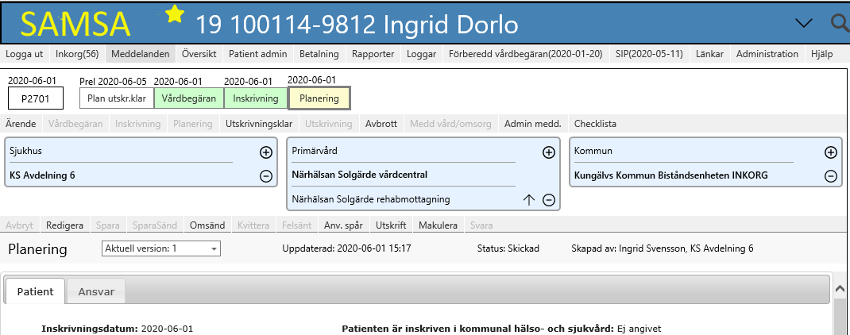
SAMSA orienteringskarta
Toppmeny
Huvudmeny
Process-tåg
Meddelandemeny
Partsrutor
Huvudansvarig
Deltagande part
Aktivitetsmeny
Notes:
Gå igenom huvuddelarna
Huvudansvarig styr färgspelet. Det är när huvudansvarig kvitterat som rutan blir gul/grön.

Slide 7
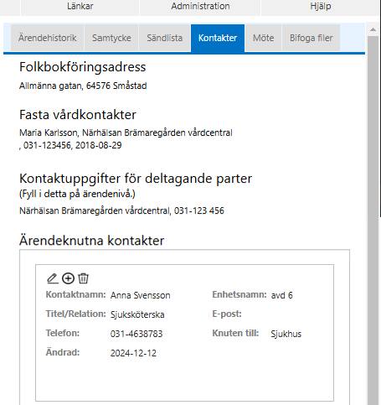
SAMSA orienteringskarta – flikar för Ärenden
I flikarna till höger visas ytterligare
information om det valda ärendet:
Ärendehistorik
Samtycke
Sändlista
Kontakter
Möte
Bifoga filer
Notes:
Gå igenom flikarna
Ärendehistorik. Knapp för att skapa nytt ärende. Tooltip över ärendenummer visar parter i ärendet
Samtycke
Sändlista. Till vilka parter och när valt meddelande skickats
Kontakter (krävs vid skapande och kvitterande av Vårdbegäran och Inskrivning, tyvärr inte om t.ex. Planering skapas först)
Möte
Bifoga filer, filer kan tas emot av alla. För att skicka krävs en informationssäker mellanlagring när filen ska laddas upp.

Slide 8
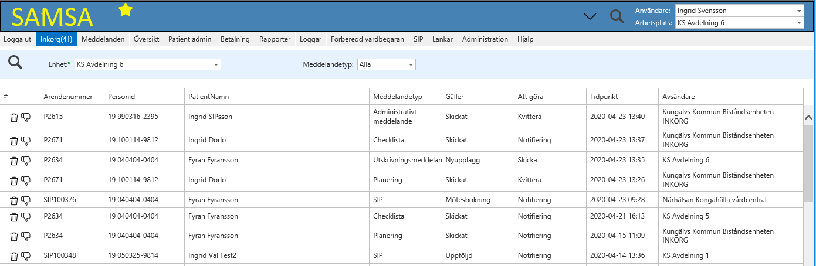
SAMSA Inkorg
Notes:
Inkorgen visar notifieringar.
I kolumnen Gäller beskrivs orsaken till notifieringen.
I kolumnen Att göra, vad som nu förväntas av mottagaren. Står det Notifiering är det en ren information.
Rör notifieringen meddelanden, så försvinner raden i Inkorgen då meddelandet kvitteras.
Andra typer av notifieringar måste tas bort manuellt, klicka på papperskorgen.
Var det fel att meddelandet kom till din enhet, klicka på Felsänt (tummen ned)
Står det Felsänt i kolumnen Gäller, håll muspekaren över Felsänt i Gäller och se ett meddelande om orsaken.
Raderna kan sorteras om genom att klicka på kolumnrubriken. I personliga inställningar kan önskad sorteringsordning som visas när Inkorgen öppnas, väljas.

Slide 9
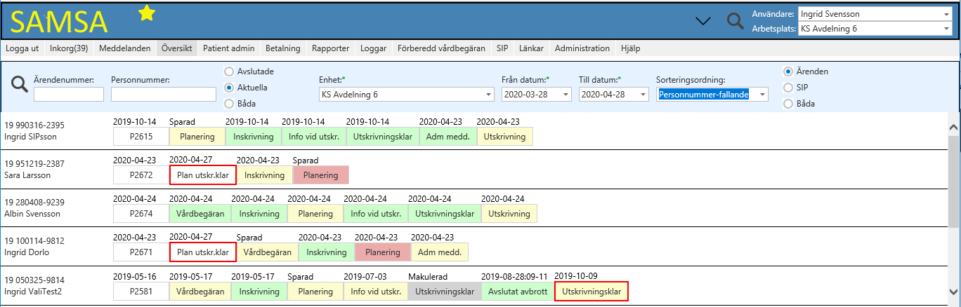
Översikt - Ärenden
Notes:
I Översikt kan både pågående ärende och pågående SIP:ar visas.
Grundinställningen är att Ärenden visas enbart. Detta kan ändras i personliga inställningar.
Röd ram runt Utskrivningsklar blir det dagen efter att detta meddelande skickats. För att uppmärksamma dessa ärenden extra.
Röd ram runt Plan.utskriv.klar markerar att detta datum passerat utan att meddelande UtskrivningsKlar skickats.
När nytt urval görs eller man vill ändra sorteringsordning, måste man sedan klicka på förstoringsglaset för att sidan skall visa nytt urval eller sorteras om.
För att se Avslutade ärenden, klicka i Avslutade och sedan klicka på förstoringsglaset.

Slide 10
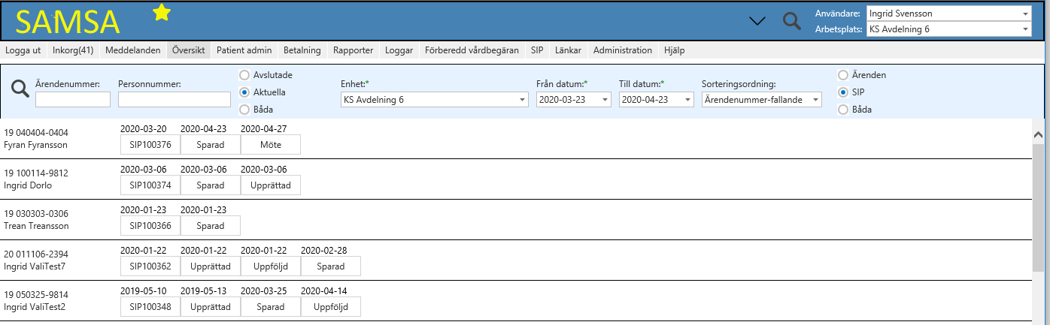
Översikt - SIP
Notes:
För SIP visas SIP-id samt
- datum då SIPen senast sparades
- rutor visar datum för när status Upprättad, Uppföjd sparades samt datum för när SIP det sparades senast.
- dessutom visas om det finns ett möte inplanerat idag eller senare.
Klickar man på raden så öppnas rätt SIP.
För att se Avslutade SIP:ar, klicka i Avslutade och sedan klicka på förstoringsglaset.

Slide 11
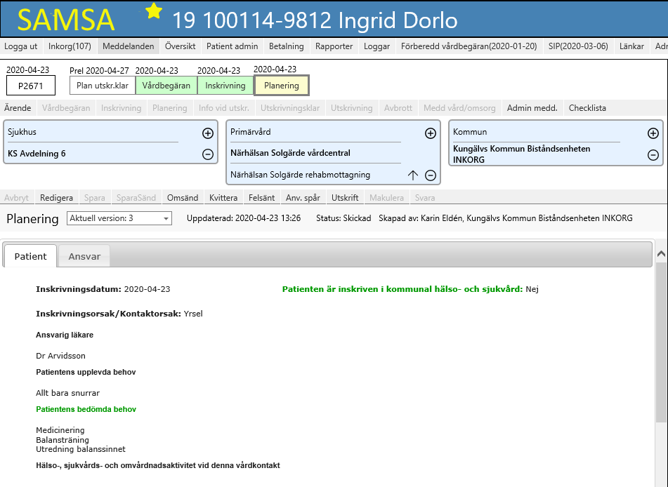
SAMSA versionshantering
Vem som sparade
meddelandet senast
Stina Svensson
Grön rubrik = informationen ändrad i senast sparade version
Notes:
Vi kan följa vem som skrivit vad.
Gäller samtliga meddelande + SIP
Dock ej ärvda fält
Dock ej Aktivitet o Funktion
Ej Checklistan

Slide 12
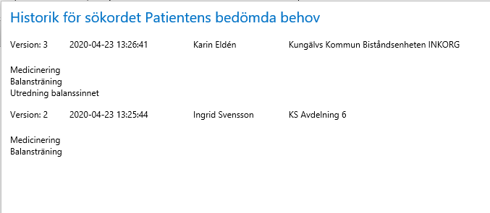
SAMSA versionshantering
Stina Svensson
Notes:
Klicka på en Rubrik, då visas en ruta med versionsinformation.
Detta oberoende om det varit en ändring i senaste version eller ej.

Slide 13
SAMSA status på meddelanden
Spara = informationen sparas, alla deltagande enheter kan se, status blir Sparad
SparaSänd = informationen sparas + notifiering till deltagande enheter. Syns i Sändlistan.
Status blir Skickad
Gäller
Meddelanden i ärenden
Checklistan
SIP
Notes:
För Inskrivningsmeddelande, Meddelande om Utskrivningsklar samt Utskrivningsmeddelande samt Mötesbokning finns enbart SparaSänd.

Slide 14
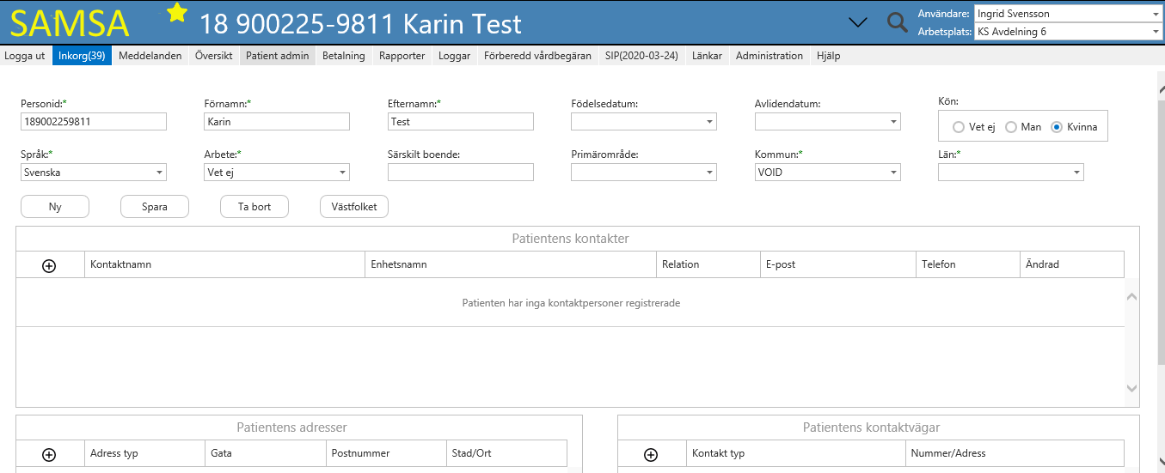
Patient administration
Information om patienten
  Namn, personnummer
  Adresser
  Kontaktvägar
  Patientknutna kontakter
Ny patient som inte finns i SAMSA tidigare, registreras
  Fyll i personnummer
  Klicka på knappen Västfolket
  Fyll på med övrig information om patienten
  Spara
Notes:
Se lathund för detaljerad information om hur tabellerna i Patient admin kan fyllas i.
Fast vårdkontakt och Huvudansvarig SIP registreras i tabellen Patientens kontakter.
Avliden registreras här, fyll i datum och klicka på Spara.

Slide 15
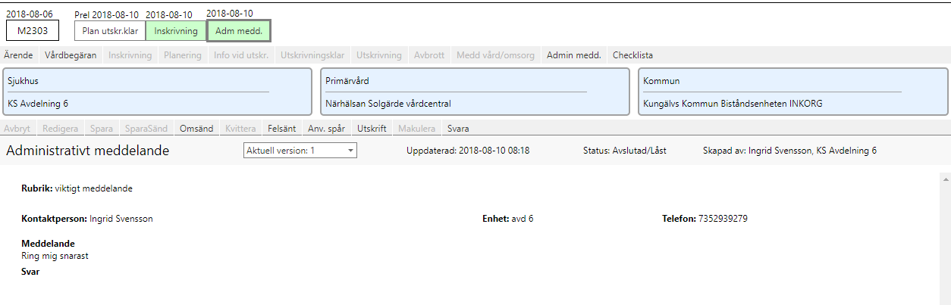
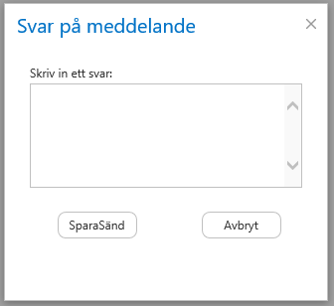

Administrativa meddelande
Notes:
Kan användas när som helst i Ärenden.
Det går att svara på Administrativa meddelanden. Svaret notifieras till deltagande parter.
Internt Administrativt meddelande notifieras enbart till enheter i den egna parts-rutan.
Lägger man till eller tar bort parter i partsrutorna, så gäller det enbart det administrativa meddelandet, påverkar inte parterna i övriga meddelanden.

Slide 16
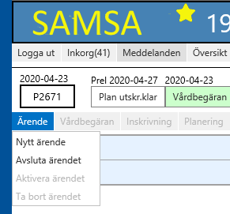
Parallella ärenden i SAMSA
Vi kan ha mer en ett ärende pågående för samma patient.
Enbart ETT slutenvårdsärende men flera öppenvårdsärenden
Starta ett nytt ärende, då redan ett ärende pågår,
välj Nytt ärende, under Ärende i meddelandemenyn.
Notes:
Viktigt; starta INTE nytt ärende om det är det pågående ärendet du borde vara delaktig i.
Kontakta någon av parterna i ärendet (för muspekaren över ärendenummer i fliken Ärendehistorik, för att se vilka parter som nu hanterar ärendet)

Slide 17
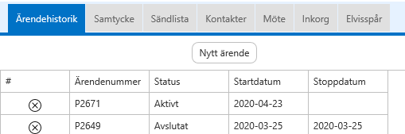
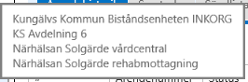
Parallella ärenden i SAMSA
Eller under fliken Ärendehistorik
Notes:
T.ex om det pågår ett tidigare ärende som din enhet inte är delaktig i, måste du använda denna knapp för att skapa ett nytt ärende.
Max ett slutenvårdsärende kan skapas men flera öppenvårdsärenden.
Viktigt; starta INTE nytt ärende om det är det pågående ärendet du borde vara delaktig i.
Kontakta någon av parterna i ärendet (för muspekaren över ärendenummer i fliken Ärendehistorik, för att se vilka parter som nu hanterar ärendet)

Slide 18
Rapporter
Ärendestatistik – räknar ärenden och redovisar sedan antal meddelanden som ingår i dessa ärenden.
Betalrapport – visar pågående och avslutade ärenden i valt tidsintervall med antal betalningsgrundande dagar och antal betaldagar.
Statistik 3 – körs på ”live” data och är tillgänglig för alla med rapport-behörighet.
Utskrivningsklara ärenden som pågår eller avslutats i valt tidsintervall.
Visar ledtider:
Inskrivning – först skickade Planering
Första Planering – Utskrivningsklar
Utskrivningsklar – Utskrivning
Samt status för SIP-möteskallelse
MEN SAMSA Utdata rekommenderas i stället för dessa rapporter.
Se information på hemsidan
gitsvg.se/gits/samsa/statistik
Under Administration i huvudmenyn finns funktion för Registerutdrag.
Användare med särskild behörighet kan där skriva ut all information som finns i systemet för en vald patient.
Notes:
Rapporterna inne i SAMSA är enklare att använda, men inte alls flexibla som SAMSA Utdata.

Slide 19
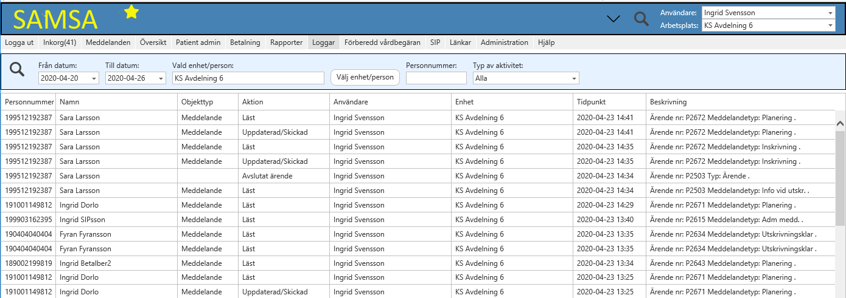
Logg
Notes:
Logg granskning kan göras i SAMSA av användare med logg-behörighet.
Det går att söka på
tidsintervall
”SVPL-enheter” Knappen Välj enhet/person
enskild användare Knappen Välj enhet/person
enskild patient fältet Personnummer
Filtrering på olika typer av aktiviteter kan göras.
Efter val klicka alltid på förstoringsglaset

Slide 20
Mer information finns att hämta
På Vårdsamverkans i
Västra Götalands hemsida
www.vardsamverkan.se
Överenskommelse
Riktlinje
På SAMSAs hemsida
www.gitsvg.se/SAMSA
Rutinen
Användarhandbok
Lathundar
Utbildningsmaterial
Frågor och Svar

Slide 21
SAMSA Regional förvaltning
2020-06-08
Frågor skickas till info.samsa@vgregion.se

